Slide 1


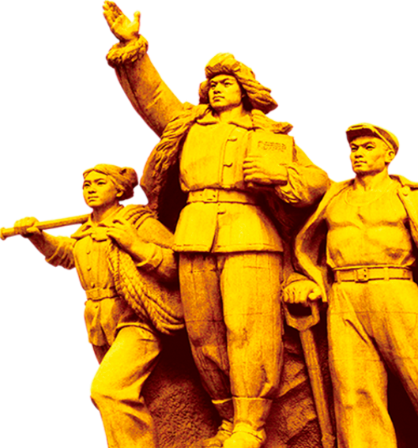



学习贯彻
党的二十大
第二十次党校培训学习贯彻党的二十大党培小组思想汇报
汇报人：张三
时间：2023.04

Slide 2
目 录
CONTENTS
01
04
02
04
二十大意义
03
行动纲领
Theme
实践成就
使命任务
Program of Action
Practical achievements
理论遵循
Missions
Theory Follow

Slide 3
your logo
01
二十大意义
党的二十大报告立足实际、总结成就、谋划发展，内涵丰富、思想深邃，是指引我们全面建设社会主义现代化国家、全面推进中华民族伟大复兴的马克思主义纲领性文献。

Slide 4


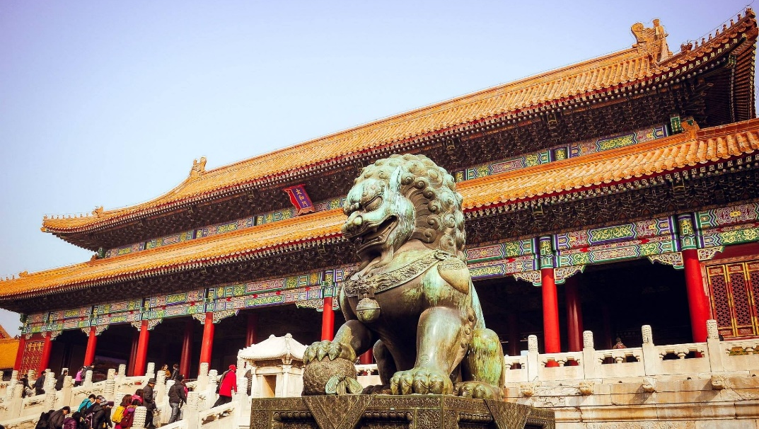
二十大意义
重
要
意
义
2022年10月16日，中国共产党第二十次全国代表大会隆重开幕。大会生动描绘了全面建成社会主义现代化强国的宏伟蓝图，吹响了向实现第二个百年奋斗目标进军、以中国式现代化全面推进中华民族伟大复兴的嘹亮号角。南湖上荡漾的，是党的生命的摇篮；井冈山弥漫的，是党不屈不挠的意志；历史见证了觉的成长，见证她从摇摇欲坠到引领华夏；历史见证了中国的步步强盛，从东亚病夫到雄狮的崛起，而如今，二十大即将召开，时代的接力棒将交到吾辈手中，祖国的未来，也将由我们缔造。

Slide 5
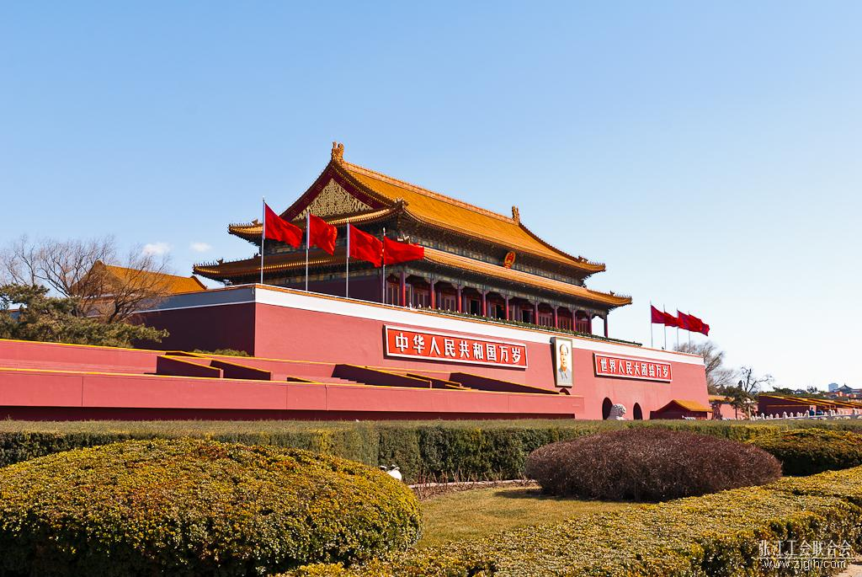
二十大意义
重
要
意
义
我们要深刻领悟其中蕴含的强大真理力量，以回望过往、立足当下、面向未来的逻辑线索，正确认识实践成就、理论遵循、使命任务、行动纲领、重要保障与精神品质六个方面的理论要点，切实体会党的二十大报告的独特思想魅力，真正做到学深悟透、融会贯通、真信笃行，共同努力谱写新时代中国特色社会主义更加绚丽的华章。

Slide 6
02
实践成就
十年来经历的三件大事是彪炳中华民族发展史册的历史性胜利

Slide 7
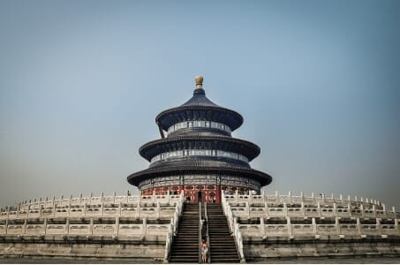
实践成就
迎来中国共产党成立一百周年
完成脱贫攻坚、全面建成小康社会的历史任务，实现第一个百年奋斗目标
中国特色社会主义进入新时代

Slide 8
实践成就
迎来中国共产党成立一百周年
一百年来，中国共产党团结带领中国人民，以“为有牺牲多壮志，敢教日月换新天”的大无畏气概，书写了中华民族几千年历史上最恢宏的史诗。这一百年来开辟的伟大道路、创造的伟大事业、取得的伟大成就，必将载入中华民族发展史册、人类文明发展史册.
一百年来，中国共产党弘扬伟大建党精神，在长期奋斗中构建起中国共产党人的精神谱系，锤炼出鲜明的政治品格。历史川流不息，精神代代相传。我们要继续弘扬光荣传统、赓续红色血脉，永远把伟大建党精神继承下去、发扬光大。

Slide 9
实践成就
中国特色社会主义进入新时代
中国特色社会主义进入新时代，明确了我国发展的新的历史方位。党的十八大以来，以习近平同志为核心的党中央科学把握国内外发展大势，顺应实践要求和人民愿望，以巨大的政治勇气和强烈的责任担当，举旗定向、开拓进取，取得改革开放和社会主义现代化建设的历史性成就，推动党和国家事业发生历史性变革。这些变革力度之大、范围之广、效果之显著、影响之深远，在党的历史上、在新中国发展史上、在中华民族发展史上都具有开创性意义。这表明，在新中国成立以来我国发展取得的重大成就基础上，中国特色社会主义进入新的发展阶段。它标志着中国特色社会主义正在踏上新进程，走向新高度，开拓新局面，进入新阶段。中国特色社会主义新时代这一新的历史方位，在社会主要矛盾、目标任务、战略安排和行动纲领等方面对党和国家都提出了新要求。

Slide 10
实践成就
实现第一个百年奋斗目标
党的十八大以来，党和国家事业取得历史性成就、发生历史性变革，我们经历了对党和人民事业具有重大现实意义和深远历史意义的三件大事，其中之一就是“完成脱贫攻坚、全面建成小康社会的历史任务，实现第一个百年奋斗目标”。党的二十大报告提出，“我们经过接续奋斗，实现了小康这个中华民族的千年梦想，我国发展站在了更高历史起点上”“我们坚持精准扶贫、尽锐出战，打赢了人类历史上规模最大的脱贫攻坚战”。深入分析打赢脱贫攻坚战的历史贡献及其重大意义，有利于充分认识和理解新时代脱贫攻坚的伟大成就。

Slide 11
03
理论遵循
习近平新时代中国特色社会主义思想是马克思主义中国化时代化的重大成果

Slide 12
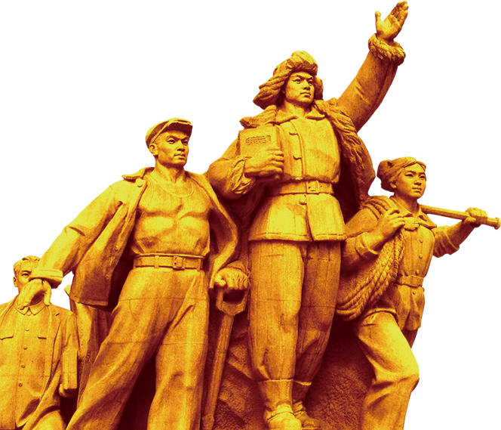
理论遵循
习近平新时代中国特色社会主义思想
习近平新时代中国特色社会主义思想开辟马克思主义发展的新境界、开辟中华文化和中国精神发展的新境界、开辟自我发展的新境界。
执政规律
建设规律
习近平新时代中国特色社会主义思想，是对马克思列宁主义、毛泽东思想、邓小平理论、“三个代表”重要思想、科学发展观的继承和发展，是马克思主义中国化最新成果，是党和人民实践经验和集体智慧的结晶，是中国特色社会主义理论体系的重要组成部分，是全党全国人民为实现中华民族伟大复兴而奋斗的行动指南，必须长期坚持并不断发展。
发展规律
中国化时代化的马克思主义
习近平新时代中国特色社会主义思想书写了坚持和发展中国特色社会主义的崭新篇章，让中国特色社会主义不断彰显巨大优越性和强大生命力。

Slide 13
实践成就
习近平新时代中国特色社会主义思想主要内容
明确中国特色社会主义最本质的特征是中国共产党领导，中国特色社会主义制度的最大优势是中国共产党领导，中国共产党是最高政治领导力量，全党必须增强“四个意识”、坚定“四个自信”、做到“两个维护”；
明确坚持和发展中国特色社会主义，总任务是实现社会主义现代化和中华民族伟大复兴，在全面建成小康社会的基础上，分两步走在本世纪中叶建成富强民主文明和谐美丽的社会主义现代化强国，以中国式现代化推进中华民族伟大复兴；
明确新时代我国社会主要矛盾是人民日益增长的美好生活需要和不平衡不充分的发展之间的矛盾，必须坚持以人民为中心的发展思想，发展全过程人民民主，推动人的全面发展、全体人民共同富裕取得更为明显的实质性进展；

Slide 14
04
使命任务
以中国式现代化全面推进中华民族伟大复兴是党的目标重任

Slide 15
使命任务
重
要
意
义
中国式现代化是党领导的社会主义现代化，内嵌了经济、政治、文化、社会、生态文明、国际格局等领域的全面建设要求，以“两步走”为战略部署，以“五个坚持”为原则指引。党的二十大报告提出，从现在起，党的中心任务就是团结带领全国各族人民全面建成社会主义现代化强国、实现第二个百年奋斗目标，以中国式现代化全面推进中华民族伟大复兴。
”中国式现代化，是近代以来中国人民的梦想与追求，是中国共产党一百多年来长期奋斗的理想与目标，是我们党在新中国成立以来特别是改革开放以来长期探索和实践基础上，经过新时代理论与实践的创新突破而成功推进和拓展出来的正确道路。它符合中国国情，体现中国特色，反映人民需求，是新征程上全面建成社会主义现代化强国的必由之路，是新时代全面推进中华民族伟大复兴的必由之路。

Slide 16
使命任务
建设社会主义现代化国家
推进中华民族伟大复兴
中国式现代化以实现中华民族伟大复兴为目标指向。实现中国式现代化的过程，是一项伟大而艰巨的事业，需要全党全国人民凝心聚力、团结奋斗。
习近平总书记在党的二十大报告中全面总结了中国式现代化道路的形成发展过程，指出：“在新中国成立特别是改革开放以来长期探索和实践基础上，经过十八大以来在理论和实践上的创新突破，我们党成功推进和拓展了中国式现代化。”
以中国式现代化全面推进中华民族伟大复兴，是一条光明大道。习近平总书记强调：“历史和实践已经并将进一步证明，这条道路，不仅走得对、走得通，而且也一定能够走得稳、走得好。”

Slide 17

使命任务
中国式现代化为人类实现现代化提供了新的选择
1
中国式现代化摒弃了西方现代化对外扩张、两极分化、物质主义等形形色色的老路。它的形成和发展，不仅引导中国走上了社会主义现代化的正确道路，而且拓展了发展中国家走向现代化的宽广途径，为人类实现现代化提供了全新的选择。
中国式现代化是中国共产党领导的社会主义现代化
2
中国式现代化是由中国共产党领导的现代化。历史告诉我们，中国共产党是“中国人民谋求民族独立、人民解放和国家富强、人民幸福”的主心骨。在中国，组织和推动现代化的重任，必然要由中国共产党来担当。
中国式现代化扎根中国大地，切合中国实际
3
中国式现代化扎根中国大地，切合中国实际，体现了社会主义建设规律，也体现了人类社会发展规律，我们必须坚持以中国式现代化全面推进中华民族伟大复兴。

Slide 18
05
行动纲领
三个务必”是坚定历史自信增强历史主动的必然要求

Slide 19

行动纲领
为中国人民谋幸福，为中华民族谋复兴，是中国共产党人的初心和使命，是激励一代代中国共产党人前赴后继、英勇奋斗的根本动力。
务必不忘初心、牢记使命
务必谦虚谨慎、艰苦奋斗
与“两个务必”一脉相承，是共产党人永葆先进性和纯洁性的基本要求；
务必敢于斗争、善于斗争
锤炼出中国共产党人的坚强党性和顽强品质，是我们党求得生存、获得发展、赢得胜利的重要密码。

Slide 20

添加章节标题
使命任务
坚持发扬斗争精神
于斗争、敢于胜利，是我们党不可战胜的强大精神力量；党的历史就是一部敢于斗争、敢于胜利的历史；走好实现第二个百年奋斗目标新的“赶考”之路要坚持发扬斗争精神。
世纪疫情影响深远，逆全球化思潮抬头，单边主义、保护主义明显上升，世界经济复苏乏力，局部冲突和动荡频发，全球性问题加剧
我国改革发展稳定面临不少深层次矛盾，躲不开、绕不过，我国发展进入战略机遇与风险挑战并存、不确定难预料因素增多的时期
我们要始终坚持发扬斗争精神，提高斗争本领，面对各方面风险挑战时增强志气、骨气、底气，面临外部的打压遏制时知难而进、迎难而上，不断夺取伟大斗争新胜利。

Slide 21


结语
党带领着中国人民坚定向前
江山代有才人出
云之下我们曾目睹了蛟龙深潜，卫星升空；我们见证了嫦娥神舟漫步太空的神话；我们窥测了天眼无穷魅力下的中国智慧，又不免惊叹于高铁速度的疾速驰骋和国产大飞机的展翅翱翔。各个成就都凝聚着无数科研人员潜心研制的心血。
现今的华夏仍然有一批又一批的青年才俊浮现。我们不能驻足于山巅，要在新征程中迈过干山万水。奋斗永不停歇，盛世永不落幕，更加光明的未来掌握在吾辈手中，中华复兴，也将由吾辈创造。

Slide 22
结语
党
的
寄
托
作为学生的我们，应牢记习近平总书记谆谆教导、殷殷嘱托，坚定的听党话、感党恩、自觉走的理想信念，抒发处在新时代、新征程的自豪之情，团结奋斗，夺取中国特色社会主义新胜利。青年有担当，是一个国家兴旺发达的希望所在。习近平总书记指出：“实现第二个百年奋斗目标也就是一两代人的事，我们正逢其时、不可辜负，要作出我们这一代的贡献。”这充分体现了党的领袖对人民、对民族、对历史的强烈担当，也饱含着对当代青年敢于担当的殷切期待。
“奋进新征程，建功新时代”的时代旋律，奏响“请党放心，强国有我”的时代之音。”要让青春在祖国和人民需要的地方绽放绚丽之花。新时代的号角早己奏响，时代的接力棒己经交接到我们的手中，我们就是建设中华的点点星火。先辈们向祖国和人民提交了一份满意的答卷，而属于我们的答案也正在写就。
征程万里风正劲，我们定不负总书记给予共青团的指导与使命，承前人之光，奋今朝之力，且看青年无畏前行顶万钧，无悔奉献成始终，神州大地红旗扬，吾辈青年勇担当。用青春谱写盛世华章，献礼二十大，共筑我中华！

Slide 23
感谢聆听
学习贯彻党的二十届一中全会精神党课宣讲PPT
汇报人：张三
时间：2023.01

